Slide 1
Multicast em Redes IP:
Conceitos, Algoritmos e Protocolos para roteamento

Slide 2
Baseado em materiais de:
Prof. Joaquim Macedo, Universidade do Minho
Cisco.com
Pragyansmita Paul e S. V. Raghavan
{pragyan, svr}@cs.iitm.ernet.in
Notes:
Nesta aula vamos ver como a multicast está concretizada no IPv4. O ênfase vai ser dado à concretização da multicast na camada de rede bem como as funcionalidades adicionais presentes nas outra camadas da pilha. A camada de rede ocupa-se do roteamento dos dados duma forma eficiente de forma a minimizar a duplicação dos dados a fazer chegar aos vários receptores. São analisadas as funcionalidades dos protocolos de roteamento proposto para o serviço de multicast melhor esforço e com requisitos de QoS. Termina-se apresentando as questões em aberto relacionados com a concretização e desenvolvimento da multicast para além duma abordagem introdutória da forma como está concretizada nas principais redes de interligação existentes.
A comunicação de dados na Internet pode ser feita por um dos seguintes mecanismos:Ponto-a-Ponto (unicast) – Comunicação entre dois interlocutores;Difusão (broadcast) – Um para todos os computadores na rede ; Um para qualquer membro dum grupo (anycast): multicast (Multicast) – de um para um grupo de computadores
Na época das aplicações multimédia e redes de alto débito a multicast é um dos mecanismos viáveis através do qual o poder da Internet pode ser ainda mais aproveitado duma forma eficiente.
A multicast sobre IP foi proposta pela primeira vez por Steve Deerin na sua tese de doutoramento em 1998. A primeira vez que foi usada em larga escala foi no Encontro do IETF de São Diego em 1992.
Há uma série de técnicas propostas para concretizar a multicast na Internet e Intranet. Nesta aula vamos revê-las apresentando vantagens e desvantagens e a sua adequação para a um cenário particular de multicast.
A multicast é concretizada mais eficientemente na camada de rede Foi concretizada inicialmente como túneis IP no MBONE. Os dados da multicast são trocados na rede quer usando túneis IP ou encaminhadores com funcionalidades de multicast. Nesta aula vamos focar a nossa atenção nos protocolos e algoritmos que foram propostos para comunicação em grupo.

Slide 3
Sumário
Multicast em Redes IPv4
Papel das várias camadas da pilha de protocolos no multicast
Algoritmos e Protocolos para roteamento no multicast
Eficiência do multicast
Propriedades das Árvores para multicast
Questões em aberto

Slide 4
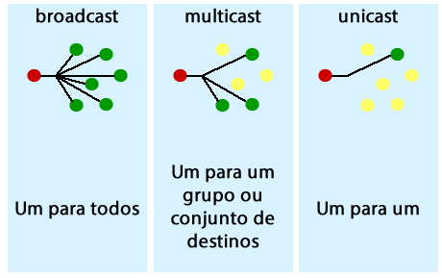
Multicast
Multicast é um mecanismo de transferência de dados de uma Origem para um grupo de máquinas na rede para comunicação multiponto para multiponto. Este grupo de máquinas tem que se juntar explicitamente ao grupo para receber a informação. Cada grupo é identificado por um endereço IP Classe D .
Notes:
Quando estão envolvidos numa comunicação um emissor e muitos receptores (um-para-muitos), muitos emissores
e muitos receptores (muitos-para-muitos) ou um receptor e muitos emissores (muito- para- um) é utilizada a difusão
selectiva. Assume-se que o os emissores e receptores fazem parte de um grupo. As funcionalidades dum grupo de
multicast são as seguintes:
Um computador pode ser membro de qualquer número de grupos de multicast
A integração num grupo de multicast é dinâmica: os emissores e receptores podem juntar-se ou abandonar a
qualquer instante. Por razões de escala, o juntar ou abandonar um grupo deve ser uma operação simples sem efeitos
Colaterais.
Para ser emissor num grupo não é necessário ser membro do grupo.
Cada grupo é identificado por um endereço classe D nas redes IPv4 (do 224.0.0.0 até o 239.255.255.255).
A comunicação de dados é feita usando o UDP, para evitar a sobrecarga presente no TCP devido aos mecanismos
de fiabilidade e controlo de fluxo.
Os grupos de multicast podem ser classificados como transientes (desaparecem com o abandono do último)
ou permanentes (existem sempre mesmo quando o número de membros é zero).
Os grupos de multicast podem ser classificados em densos ou esparsos com base na distribuição dos membros do grupo na rede.
Com aparecimento do multicast apareceram muitas aplicações que podem tirar o máximo partido da multicast dos dados. Essas aplicações podem ser divididas nas seguintes categorias:
Um-para-Muitos : difusão de áudio e vídeo, actualizações de BDs e aplicações push
Muitos-para-Muitos: Videoconferência, Ensino à distância, Jogos em Grupo
Muitos-para-Um: Descoberta de Recursos, Colecção de dados...

Slide 5
Vantagens do Multicast
Maior eficiência: Controla o tráfego de rede e reduz a carga dos servidores
Desempenho Optimizado: Elimina tráfego redundante
Aplicações Distribuídas: Torna as aplicações multi-ponto possíveis
Exemplo: Audio Streaming
todos clientes recebem 8 Kbps audio
Multicast
Unicast
0.8
Tráfego
0.6
Mbps
0.4
0.2
0
1
20
40
60
80
100
# Clientes
Notes:
Protocol Independent Multicast (PIM) Dense-mode (Internet-draft)
Uses Reverse Path Forwarding (RPF) to flood the network with multicast data, then prune back paths based on uninterested receivers
Interoperates with DVMRP
Appropriate for
Densely distributed receivers located in close proximity to source
Few senders -to- many receivers (due to frequent flooding)
High volume of multicast traffic
Constant stream of traffic

Slide 6

Video Demo

Slide 7
Endereçamento
Endereços de Grupo no IP Multicast
  224.0.0.0–239.255.255.255
  Espaço de endereçamento para Classe “D”
    Bits mais significativos do 1ºOcteto= “1110”
Endereços reservados para ligação local
  224.0.0.0–224.0.0.255
  Transmitidos com TTL = 1
  Exemplos:
    224.0.0.1 Todos sistemas nesta subrede
    224.0.0.2 Todos encaminhadores nesta subrede
    224.0.0.4 Encaminhares DVMRP
    224.0.0.5 Encaminhadores OSPF
    224.0.0.13 Encaminhadores PIMv2

Slide 8
Endereçamento
Endereços de utilização limitada administrativamente
  239.0.0.0–239.255.255.255
  Espaço de endereçamento privado (intranets)
    Semelhante aos endereços reservados unicast (RFC1918)
    Não são usados para tráfego global à escala da Internet
    São usados para limitar o “âmbito” do tráfego de difusão
    Os mesmos endereços podem ser usados em diferentes locais para sessões diferentes
  Exemplos:
    Âmbito local (Site): 239.253.0.0/16
    Âmbito Organizacional: 239.192.0.0/14
Notes:
Multicast Forwarding: RPF Checking
Source floods network with multicast data
Each router has a designated incoming interface (RPF interface) on which multicast data can be received from a given source
Each router receives multicast data on one or more interfaces, but performs RPF check to prevent duplicate forwarding
Example: Router receives multicast data on two interfaces
1) performs RPF Check on multicast data received on interface E0; RPF Check succeeds because data was received on specified incoming interface from source 151.10.3.21; data forwarded through all outgoing interfaces on the multicast distribution tree
2) performs RPF Check on multicast data received on interface E1; RPF Check fails because data was not received on specified incoming interface from source 151.10.3.21; data silently dropped

Slide 9
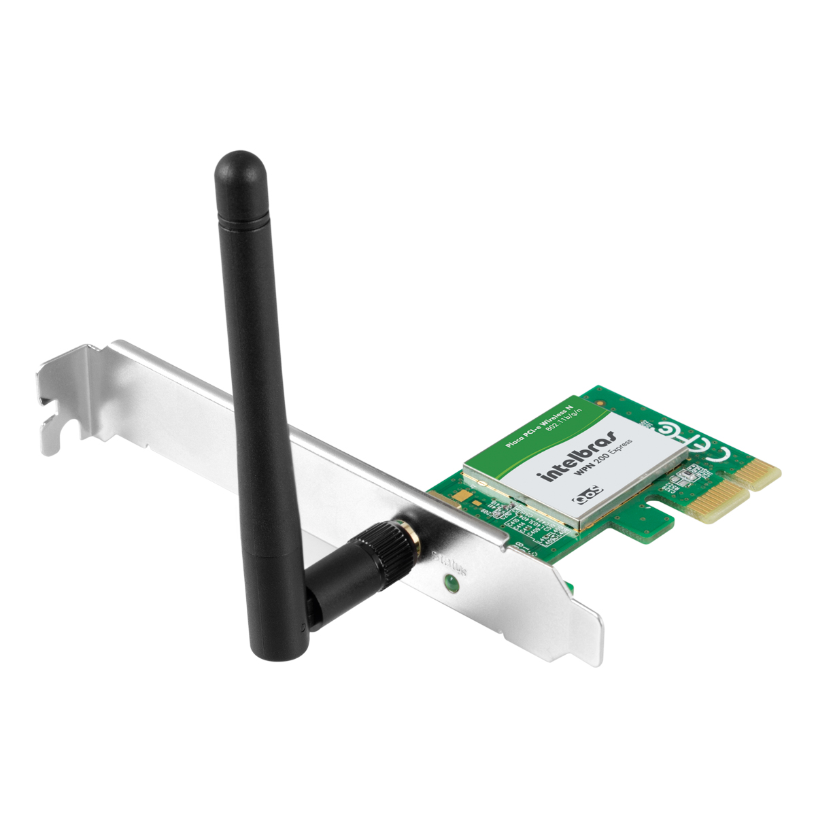
Endereçamento
Correspondência IP Multicast para Endereços
de Difusão na Rede Física (FDDI e Ethernet)
Endereço Multicast
32 Bits
28 Bits
1110
239.255.0.1
5 Bits
Perdidos
01-00-5e-7f-00-01
25 Bits
23 Bits
48 Bits

Slide 10
Correspondência IP Multicast para Endereços
de Difusão na Rede Física (FDDI e Ethernet)
32 - Endereços de Difusão IP
224.1.1.1
224.129.1.1
225.1.1.1
225.129.1.1
.
.
.
238.1.1.1
238.129.1.1
239.1.1.1
239.129.1.1
1 - Endereço MAC
(FDDI e Ethernet)
0x0100.5E01.0101
Sobreposição de 32 para 1
Notes:
Multicast Forwarding: RPF Check Succeeds
Ex: Router can only accept multicast data from Source 151.10.3.21 on interface S1
... multicast data is forwarded out all outgoing on the distribution tree because it arrive on the incoming interface specified in the RPF check (S1)

Slide 11
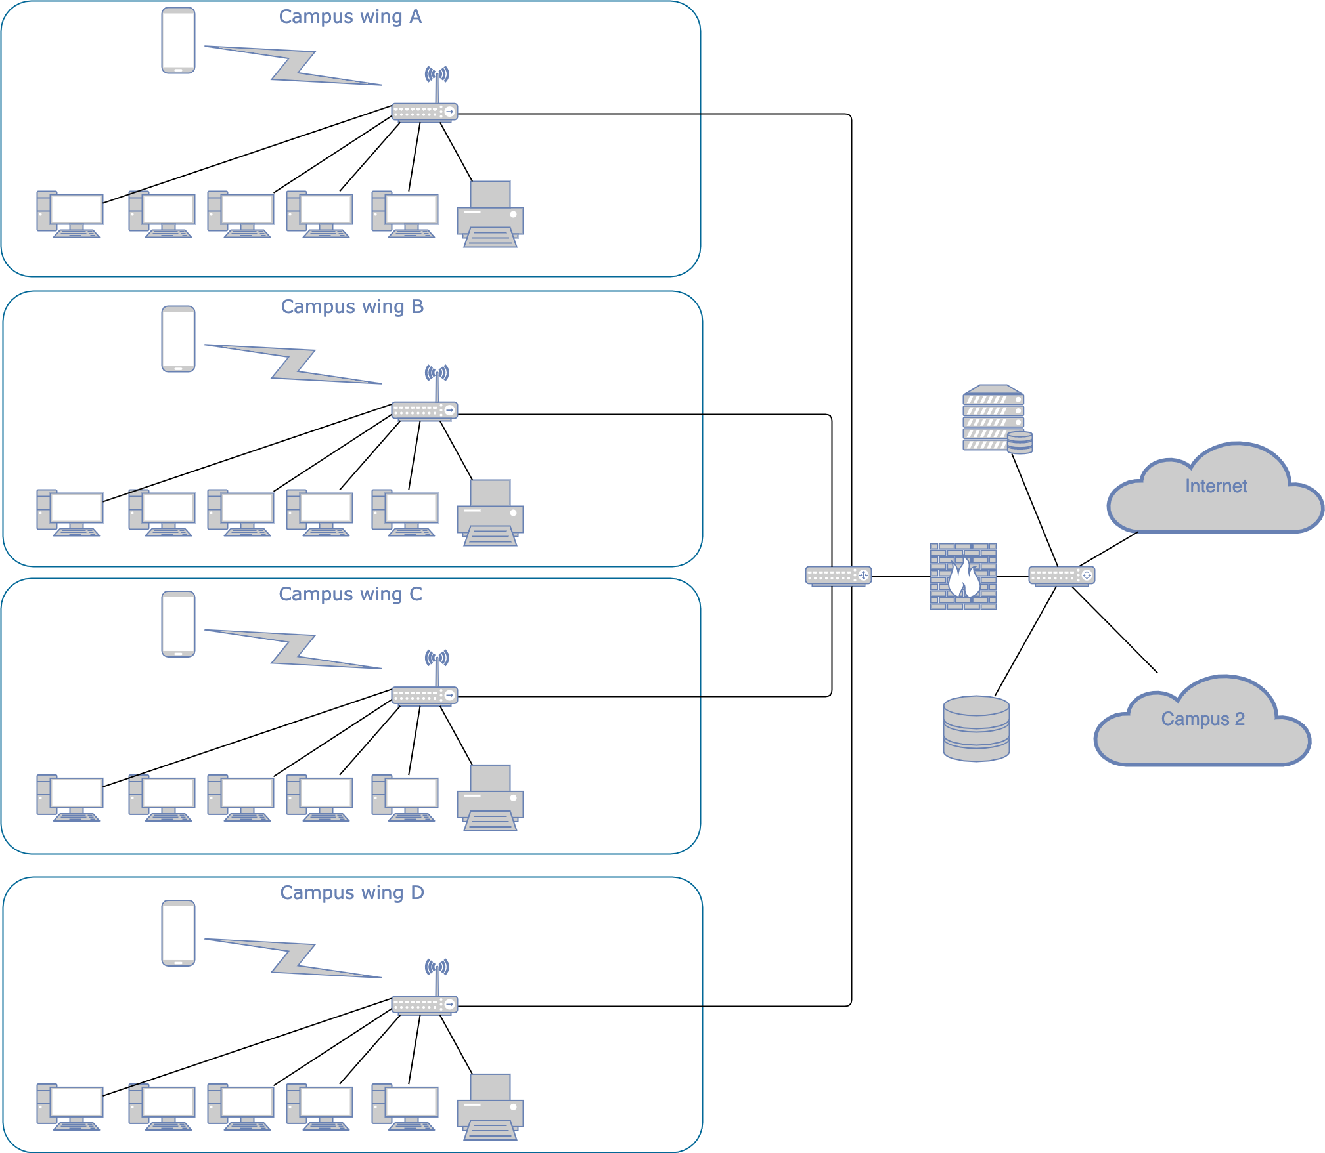
Melhor entendimento do mapeamento IPmc para Ethmc

Slide 12
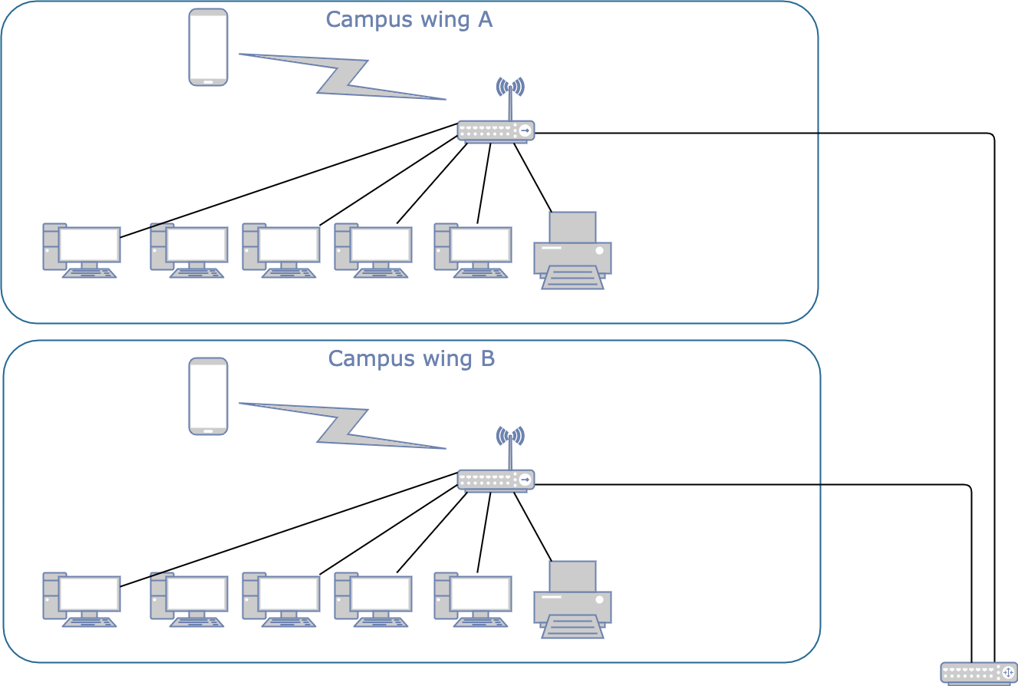

1
2
3
4
5
227.43.12.3
ENDEREÇOS MAC QUE AS ESTAÇÕES ESCUTAM:
1o.: o dela mesma: 04:FA:13:46:B5:3A:31
2o. o de broadcast: FF:FF:FF:FF:FF:FF:FF
ESTAÇÕES QUE ESTÃO PARTICIPANDO DE UM GRUPO MULTICAST:
1o.: o dela mesma: 04:FA:13:46:B5:3A:31
2o. o de broadcast: FF:FF:FF:FF:FF:FF:FF
3o. o endereço convertido Ethernet Multicast (pausa para converter 227.43.12.3 -> 01:00:5E:2B:0C:03)
ROTEADOR

Slide 13
SE PERDE
28 BITS MAS SÓ SELECIONA 23
227.43.12.3
11100011001010110000110000000011
01:00:5E:??
00000001:00000000:01011110:0[ ?? ]
NÃO MUDA
23 BITS
00000001:00000000:01011110:0
0101011:00001100:00000011
01:00:5E:2B:0C:03

Slide 14
Endereçamento
Alocação dinâmica de endereços de difusão:
  No passado tem-se conseguido usando a aplicação SDR
    Sessões/grupos são anunciados usando endereços de difusão bem conhecidos…
    As colisões na escolha de endereços de difusão são detectadas e resolvidas no momento em que é criado o anúncio da sessão..
    Sofre de problemas de escala…
  Para o futuro, estão em vista novas técnicas de alocação:
    Multicast Address Set-Claim (MASC)
      Esquema de alocação hierárquica (por AS) com negociação
      Problema de “libertação” do espaço de endereçamento…
    MADCAP
      Semelhante ao DHCP
      Precisa de suporte aplicacional e de inclusão na pilha protocolar dos “hosts”
Notes:
Multicast Forwarding: RPF Check Fails
Ex: Router can only accept multicast data from Source 151.10.3.21 on interface S1
... multicast data is silently dropped because it arrived on an interface not specified in the RPF check (S0)

Slide 15
Endereçamento
Alocação estática de endereços de difusão
  Um método temporário para suprir as actuais necessidades
  Espaço reservado: 233.0.0.0 - 233.255.255.255
    O número do Sistema Autônomo (AS) é inserido nos dois bytes do meio…
    O byte menos significativo fica disponível para uso…
  Definido num Internet Draft (GLOP)
    “draft-ietf-mboned-glop-addressing-00.txt”

Slide 16
Sinalização hosts-routers: IGMP
Hosts dizem aos roteadores a que grupos pertencem
Encaminhadores solicitam aos hosts, informação sobre a sua inclusão em grupos
Normas do Internet Group Management Protocol
  RFC 1112 especifica IGMPv1
Suportado no Windows 95
  RFC 2236 especifica IGMPv2
Suportado na maioria dos Windows e Unixs (Linux)
  RFC 3376 especifica IGMPv3
https://tools.ietf.org/html/rfc3376

Slide 17


Sinalização hosts-routers: IGMP
Junção a Grupo
H1
H2
224.1.1.1
H3
H3
Report
Host envia Relatório IGMP para se juntar a um grupo

Slide 18
Sinalização hosts-routers: IGMP
Manutenção do Grupo
224.1.1.1
H1
224.1.1.1
H2
224.1.1.1
H3
X
X
Suprimido
Report
Suprimido
Query
O roteador envia interrogações periódicas
Recebe um relatório por cada grupo e por cada rede
Os outros membros suprimem o relatório

Slide 19

Sinalização hosts-routers: IGMP
Abandonar o Grupo (IGMPv1)
H1
H2
H3
#1
Query
#2
O host deixa o grupo silenciosamente
O router envia 3 interrogações espaçadas de 60 seg (1 min)
Não recebe qualquer resposta
O grupo expira ( ~= 3 minutos)

Slide 20
Sinalização hosts-routers: IGMP
Abandono de Grupo (IGMPv2)
224.1.1.1
H2
H3
H1
H3
Leave to
224.0.0.2
#1
Group Specific
Query to 224.1.1.1
#2
Host envia mensagem de abandono para 224.0.0.2
Router envia interrogação para 224.1.1.1
Não recebe resposta em 3 segundos
O grupo 224.1.1.1 expira

Slide 21
IGMPv3
https://tools.ietf.org/html/rfc3376 (2002)
Primeiras concretizações em versão beta
  Permite aos hosts escutarem apenas um subconjunto de fontes transmissoras num grupo

Slide 22



IGMPv3
Emissor = 1.1.1.1
Grupo = 224.1.1.1
Emissor = 2.2.2.2
Grupo = 224.1.1.1
R1
R2
H1 quer receber de
E = 1.1.1.1
mas não de E = 2.2.2.2
Com o IGMPv3, podem-se eliminar fontes específicas
Neste caso E = 2.2.2.2
R3
IGMPv3:
Join 1.1.1.1, 224.1.1.1
Leave 2.2.2.2, 224.1.1.1
H1 - Membro de 224.1.1.1

Slide 23
É tudo por hoje...

Slide 24
Multicast na Pilha Protocolar
Aplicação | ◄ | ???
Transporte | ◄ | ???
Rede | ◄ | ???
Ligação | ◄ | ???

Slide 25
Multicast na Pilha Protocolar
Aplicação | ◄ | Assegura segurança e QoS. Trata da gestão dos grupos para “hosts” finais.
Transporte | ◄ | Usa-se o UDP e não o TCP. Podem ser usados protocolos de transporte específicos para multicast que garantam fiabilidade e sincronismo.
Rede | ◄ | Escolha do caminho que minimize as réplicas de dados a enviar.
Ligação | ◄ | Resolução de endereços multicast do nível de rede para o nível 2.

Slide 26
Algoritmos e protocolos de roteamento multicast
Algoritmo de roteamento calcula os caminhos, com base numa visão estática da rede como sendo grafo e com base num conjunto de requisitos (nº de saltos, menor custo, etc).
Protocolos de roteamento devem:
  Coletar e manter informação de estado
  Escolher caminhos
  Gerir grupos

Slide 27
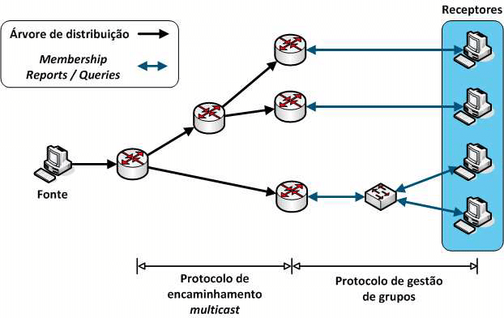
Algoritmos e protocolos de roteamento multicast

Slide 28
Algoritmo ideal para roteamento multicast
Minimizar a carga na rede
  Evitar ciclos e concentrações de tráfego em sub-redes ou ligações
Deve proporcionar suporte para transmissão fiável
Capacidade de selecção das rotas óptimas
  Funções de custo: recursos disponíveis, largura de banda, nº ligações, preço e atrasos fim-a-fim
  Mudanças na topologia (grupos ou rede)
Minimização da informação de estado nos encaminhadores (escalabilidade)
Dados transmitidos devem atingir apenas os membros do grupo

Slide 29
Algoritmo ideal para roteamento multicast
O algoritmo de roteamento deve seleccionar rotas óptimas e deve mantê-las mesmo que ocorram alterações no grupo ou na rede.
Deve minimizar a quantidade de informação de estado que é armazenada nos routers (para ser escalável).
Os dados transmitidos devem chegar apenas aos membros de um grupo.
A carga introduzida na rede deve ser mínima (evitando ciclos, duplicações, concentrações de tráfego nalguns links, etc),
Proporcionar suporte para comunicações fiáveis

Slide 30
Tipos de árvores de difusão
Os algoritmos de roteamento constróem diferentes tipos de árvores de difusão:
Árvore centradas no emissor
Árvores compartilhadas

Slide 31
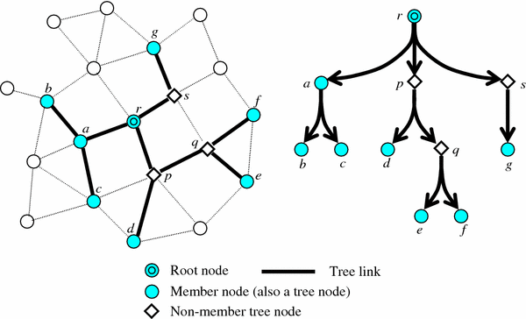
Tipos de árvores de difusão
O percurso para comunicação de dados é uma árvore:
Cópias mínimas de dados na rede.
Transmissão simultânea para múltiplos receptores

Slide 32


Árvores de Difusão
Árvores de menor custo ou
árvores centradas no emissor
Source 1
Notação: (S, G)
S = Source
G = Group
Source 2
A
B
D
F
C
E
Receiver 1
Receiver 2
Notes:
Dense-mode multicast protocols
Initially flood/broadcast multicast data to entire network, then prune back paths that don't have interested receivers
Sparse-mode multicast protocols
Assumes no receivers are interested unless they explicitly ask for it
Sparse-dense mode multicast protocols
Behaves in manner that is appropriate for distribution of receiver group (sparse or dense, or any combination thereof)

Slide 33
Árvores de Difusão
Árvores de menor custo ou
árvores centradas no emissor
Source 1
Notação: (S, G)
S = Source
G = Grupo
Source 2
A
B
D
F
C
E
Receiver 1
Receiver 2
Notes:
IETF status of Multicast Protocols
DVMRPv1 is obsolete and is no longer used. DVMRPv2 is the current implementation and is used through-out the Mbone. However, DVMRPv2 is only an “Internet-Draft”.
Only MOSPF currently has an IETF Category of “Standards-Track”. However, most members of the IETF IDMR working group are unsure that MOSPF will scale to any degree and are therefore uncomfortable with declaring MOSPF as “the” standard for IP Multicasting. (Even the author of MOSPF, J. Moy, has been quoted in an RFC that, “more work needs to be done to determine the scalability of MOSPF.”)
At the August 1997 meeting of the IETF IDMR working group, the vote to approve PIM as the IETF Multicast protocol standard was 2 votes short of being unanimous.
Given the above, the IETF is expected to reassign all of the above protocols to the “Experimental” Category in order to give all protocols a level playing field.

Slide 34
Árvores de Difusão
Árvores compartilhadas
Notação: (*, G)
* = Todos os emissores
G = Grupo
A
B
D
(RP)
F
(RP) PIM Rendezvous Point
C
E
Shared Tree
Receiver 1
Receiver 2
Notes:
DVMRP Overview
DVMRP is a Distance vector based protocol that is modeled after RIPv1 with the following fundamental differences:
Infinity = 32 (hops)
Subnet masks are sent in the route advertisements which make DVMRP a Classless protocol.
DVMRP also makes special use of Poison-Reverse advertisements which is explained in the following slides.
DVMRP routing information is carried inside of IGMP (IP protocol 2) packets. Therefore, if you are trying to capture a DVMRP conversation using equipment like a Network General Sniffer, you will need to capture IGMP packets and futher decode them.
The IGMP type code for DVMRP is 0x13.

Slide 35
Árvores de Difusão
Árvores compartilhadas
Source 1
Notação: (*, G)
* = Todos os emissores
G = Grupo
Source 2
A
B
D
(RP)
F
(RP) PIM Rendezvous Point
C
E
Shared Tree
Source Tree
Receiver 1
Receiver 2
Notes:
DVMRP Source Trees
DVMRP builds a source tree per network by using the best DVMRP metrics back to the source. In the case of a tie in the metrics, the lowest IP address is used.
The source trees are built by sending a Poison Reverse advertisement to the upstream neighbor (based on the metrics) to indicate that this router is the “child” of the upstream neighbor.
In the example above, Router C receives a route advertisement with a metric of 1 for the “Source Network”. However, since the IP address of Router B is lower than Router A (I.e. IP Address of D < C < B < A), then the path through Router B will be used and a Poison Reverse advertisement (metric + 32) for the “Source Network” will be sent to Router B.

Slide 36
Árvores de Difusão
Características das árvores de difusão
Árvores de menor custo (SPT) ou centradas no emissor:
Usa mais memória O(S x G) mas conseguem-se melhores caminhos do emissor para todos os receptores; minimiza o atraso…
Árvores compartilhadas:
Usam menos memória O(G) mas podem não se obter os melhores caminhos do emissor para todos os receptores; pode introduzir atrasos adicionais…
Notes:
DVMRP Multicast Forwarding (cont.)
When two or more routers share a common Multiaccess network, only one can be the “Designated Router” which is responsible for forwarding a source network’s traffic onto the Multiaccess network; otherwise duplicate packets will be generated.
The “Designated Forwarder” is selected based on the best route metric back to the source network (with the Lowest IP Address used as a tie-breaker).
In the example above, both Router B and C share a common Multiaccess network and each have routes to network X. Since both have the same metric to network X, the lowest IP address is used to break the tie (in this case, Router B wins).

Slide 37
Entrega multicast
O roteamento multicast é oposto ao roteamento unicast:
  No roteamento unicast interessa para onde o pacote vai
  No roteamento multicast interessa de onde o pacote vem.
O roteamento multicast utiliza o conceito de “Reverse Path Forwarding”

Slide 38
Entrega multicast
Reverse Path Forwarding (RPF)
O que é o RPF?
Um router entrega um datagrama multicast somente se o recebeu no interface que está no caminho mais curto para o emissor (ou seja, o interface que seria usado no roteamento unicast no sentido inverso).
A verificação RPF
  Extrai-se o endereço IP origem do pacote e procura-se
  uma entrada na tabela de roteamento unicast
  Se o datagrama chegou pela interface especificada na
  entrada da tabela de roteamento, então a verificação
  é bem sucedida.
  Caso contrário, falha.

Slide 39



Entrega multicast
Exemplo da Verificação RPF:
Source
151.10.3.21
Verificação RPF falha.
Pacote chegou na interface errada!
Pacotes Mcast

Slide 40
Entrega multicast
Exemplo detalhado de uma falha RPF:
Pacote multicast vindo
do emissor 151.10.3.21
X
Verificação RPF falha!
S0
Tabela unicast
Network Interface
151.10.0.0/16 S1
198.14.32.0/24 S0
204.1.16.0/24 E0
S1
S2
E0
Pacote chegou na interface errada!
Descartar!

Slide 41
Entrega multicast
Exemplo detalhado de um sucesso RPF:
Pacote multicast vindo
do emissor 151.10.3.21
S0
Verificação RPF Ok!
S1
S2
Tabela encam. unicast
Network Interface
151.10.0.0/16 S1
198.14.32.0/24 S0
204.1.16.0/24 E0
E0
Pacote chegou no interface correta!
Entrega em todos os interfaces que da lista de interfaces de saída.
(difusão pelos ramos da árvore)

Slide 42
roteamento multicast
O roteamento multicast é diferente do roteamento unicast.

Slide 43
Protocolos de roteamento Multicast
Protocolos
Multicast
Best-Effort
c/ Qualidade
de serviço
DVMRP
SSM
Kumar
QMRP
PIM-DM
KPP
QoSMIC
PIM-SM
BGMP
MAMCRA
CBF
MOSPF
MBGP

Slide 44
Tipos de protocolos
Modo denso
  Modelo “push”
  Tráfego enviado inunda a rede
  Trunca-se quando não é desejado
  Flood & Prune (tipicamente de 3 em 3 minutos)
Modo esparso
  Modelo “pull”
  Tráfego enviado apenas para onde fôr requisitado
  Join explícito

Slide 45
Protocols Multicast (Best-Effort)
Os quatro principais em uso actualmente são:
  DVMRPv3 (Internet-draft)
      DVMRPv1 (RFC 1075) está obsoleto e não é usado.
  MOSPF (RFC 1584)
  PIM-DM (Internet-draft)
  PIM-SM (RFC 2362- v2)
Outros (CBT, PIM-SSM, etc.)
Notes:
Na época do multimédia e das redes de alto débito, a comunicação em grupo (e em particular a multicast da informação) é um dos mecanismos através do qual o poder da Internet pode ser ainda mais aproveitado duma forma eficiente. Quando mais de um receptor estão interessados em receber informação dum único ou um grupo de emissores, a multicast de informação é o mecanismo mais eficiente e viável.
Da pilha de protocolos duma rede, a camada mais envolvida na comunicação em grupo é a camada de rede que tem que concretizar o algoritmo de roteamento para multicast, escolhendo o melhor caminho para a transmissão.

Slide 46
DVMRP
Protocolo modo denso
  Baseado no algoritmo de vector distância
    Semelhante ao RIP (métrica é o nº de saltos)
    Infinito = 32 saltos
    A máscara de subrede é incluída nos anúncios de rotas
  As rotas DVMRP são usadas para:
    Fazer as verificações RPF
    Construir árvores de difusão truncadas (TBTs - Truncated Broadcast Trees)
  Usa o algoritmo Flood and Prune
    O tráfego é enviado por toda a árvore TBT já construída
    Os ramos da árvore são truncados quando o tráfego não é desejado
    As truncagens expiram periodicamente causando renvios (reflooding).

Slide 47

DVMRP – Árvores do emissor
São construídas árvores de difusão truncadas (Truncated Broadcast Trees) usando as melhores métricas DVMRP para a rede do emissor.
Quando há empate usa-se o router que tiver o menor endereço IP.
(D < C < B < A)
Source Network
A
B
X
mrouted
mrouted
33
mrouted
1
1
3
33
35
1
2
mrouted
mrouted
mrouted
34
Y
C
D
E
35
2
3
2
mrouted
n
Rota para a rede a que pertence o emissor com métrica “n”
m
Envenenamento (métrica + infinito) enviado para o router “pai” que foi escolhido.
O router depende do “pai” para receber o tráfego multicast desse emissor (rede).
Truncated Broadcast Tree para a rede a que pertence o emissor

Slide 48
DVMRP – Árvores do emissor
roteamento em redes multiponto:
Rede X
A
Tanto B como C têm rotas para a rede X.
Para evitar duplicações, só um dos
routers pode ser o “Designated
Forwarder” para a rede X.
Escolhe-se o router com melhor métrica.
Desempata-se escolhendo o router com
endereço IP mais pequeno.
Neste exemplo ganha o router C.
mrouted
1
1
mrouted
mrouted
B
C
2
2
(Nota: Endereço IP de C < B )
n
Anúncios de rotas para a rede X com métrica “n”

Slide 49

DVMRP – Árvores do emissor
Rede do emissor “S1”
Truncated Broadcast Tree resultante
para a rede do emissor “S1”
A
B
mrouted
mrouted
X
mrouted
mrouted
mrouted
mrouted
C
D
E
Y
mrouted
Árvore centrada no emissor “S1” (árvore de menor custo)
Notes:
IANA Reserved Addresses
IANA is the responsible Authority for the assignment of reserved class D addresses. Other interesting reserved addresses are:
224.0.0.2 - PIMv1 (ALL-ROUTERS - due to transport in IGMPv1) 224.0.0.5 - OSPF ALL ROUTERS (RFC1583)
224.0.0.6 - OSPF DESIGNATED ROUTERS (RFC1583)
224.0.0.9 - RIP2 Routers
224.0.0.13 - PIMv2
224.0.1.39 - CISCO-RP-ANNOUN (Auto-RP)
224.0.1.40 - CISCO-RP-DISCOVERY (Auto-RP)
“ftp://ftp.isi.edu/in-notes/iana/assignments/multicast-addresses” is the authoritative source for reserved multicast addresses.
Additional Information
"Administratively Scoped IP Multicast", June 1997, has a good discussion on scoped addresses. This document is available at:
“draft-ietf-mboned-admin-ip-space-03.txt”

Slide 50
DVMRP – Árvores do emissor
Cada emissor tem a sua própria Truncated Broadcast Tree
A
B
mrouted
mrouted
X
mrouted
mrouted
mrouted
mrouted
C
D
E
Y
mrouted
Nota: Endereço IP de D < C < B < A
Árvore centrada no emissor “S2”
Emissor “S₂”

Slide 51
DVMRP—Flood & Prune
Emissor “S”
Inundação inicial de pacotes multicast (S, G) por toda a árvore de difusão (TBT)
A
B
mrouted
mrouted
X
mrouted
1
mrouted
mrouted
mrouted
C
D
E
Y
mrouted
Receptor 1
(Grupo “G”)
Truncated Broadcast Tree baseada nas métricas das rotas DVMRP
Fluxo de pacotes multicast (S, G)
Notes:
Ethernet & FDDI Multicast Addresses
The low order bit (0x01) in the first octet indicates that this packet is a Layer 2 multicast packet. Furthermore, the “0x01005e” prefix has been reserved for use in mapping L3 IPmc addresses into L2 MAC addresses.
When mapping L3 to L2 addresses, the low order 23 bits of the L3 IPmc address are mapped into the low order 23 bits of the IEEE mac address
L2/L3 Multicast Address Overlap
Since there are 28 bits of unique address space for an IPmc address (32 minus the first 4 bits containing the 1110 Class D prefix) and there are only 23 bits plugged into the IEEE MAC address - there are 5 bits of overlap or 28-23 = 5. 2**5 = 32 therefore there is a 32:1 overlap of L3 addresses to L2 addresses - so beware several L3 addresses can map to the same L2 multicast address!
For example, all of the following IPmc addresses map to the same L2 multicast of 01-00-5e-0a-00-01:
224.10.0.1, 225.10.0.1, 226.10.0.1, 227.10.0.1
228.10.0.1, 229.10.0.1, 230.10.0.1, 231.10.0.1
232.10.0.1, 233.10.0.1, 234.10.0.1, 235.10.0.1
236.10.0.1, 237.10.0.1, 238.10.0.1, 239.10.0.1
224.138.0.1, 225.138.0.1, 226.138.0.1, 227.138.0.1
228.138.0.1, 229.138.0.1, 230.138.0.1, 231.138.0.1
232.138.0.1, 233.138.0.1, 234.138.0.1, 235.138.0.1
236.138.0.1, 237.138.0.1, 238.138.0.1, 239.138.0.1

Slide 52
DVMRP—Flood & Prune
Emissor “S”
Dado que o router C é um nó “folha” manda uma mensagem “(S, G) Prune”
A
B
O router B trunca o interface.
mrouted
mrouted
X
Prune
mrouted
mrouted
mrouted
mrouted
C
D
E
Y
mrouted
Receptor 1
(Grupo “G”)
Truncated Broadcast Tree baseada nas métricas das rotas DVMRP
Fluxo de pacotes multicast (S, G)

Slide 53
DVMRP—Flood & Prune
Por sua vez, os routers X e Y que também são nós “folha”, enviam mensagens “Prune (S, G)”
Emissor “S”
A
B
O Router E trunca os interfaces respectivos.
mrouted
mrouted
Prune
X
mrouted
mrouted
mrouted
mrouted
C
D
E
Prune
Y
mrouted
Receptor 1
(Grupo “G”)
Truncated Broadcast Tree baseada nas métricas das rotas DVMRP
Fluxo de pacotes multicast (S, G)
Notes:
IGMP
The primary purpose of IGMP is to permit hosts to commincate their desire to receive multicast traffic to the IP Multicast router(s) on the local network. This, in turn, permits the IP Multicast router(s) to “Join” the specified multicast group and to begin forwarding the multicast traffic onto the network segment.
The initial specification for IGMP (v1) was documented in RFC 1112, “Host Extensions for IP Multicasting”. Since that time, many problems and limitations with IGMPv1 have been discovered. This has lead to the development of the IGMPv2 specification which was ratified in November, 1997 as RFC 2236.
Even before IGMPv2 had been ratified, work on the next generation of the IGMP protocol, IGMPv3, had already begun. However, the IGMPv3 specification is still in the working stage and has not been implemented by any vendors.

Slide 54
DVMRP—Flood & Prune
Emissor “S”
Agora o router E também é um nó “folha”e envia mensagem (S, G) Prune
A
B
O router D trunca o interface respectivo.
mrouted
mrouted
X
mrouted
Prune
mrouted
mrouted
mrouted
C
D
E
Y
mrouted
Receptor 1
(Grupo “G”)
Truncated Broadcast Tree baseada nas métricas das rotas DVMRP
Fluxo de pacotes multicast (S, G)
Notes:
Asynchronous Joins
Members joining a group do not have to waited for a query to join; they send in an unsolictied report indicating their interest. This reduces join latency for the end system joining if no other members are present.

Slide 55
DVMRP—Flood & Prune
Emissor “S”
A
B
Estado final truncado.
mrouted
mrouted
X
mrouted
mrouted
mrouted
mrouted
C
D
E
Y
mrouted
Receptor 1
(Grupo “G”)
Truncated Broadcast Tree baseada nas métricas das rotas DVMRP
Fluxo de pacotes multicast (S, G)
Notes:
Query-Response Process
The router multicasts periodic IGMPv1 Membership Queries to the “All-Hosts” (224.0.0.1) group address.
Only one member per group responds with a report to a query. This is to save bandwidth on the subnet network and processing by the hosts. This is process is called “Response Suppression”. (See section below.)
Response Suppression Mechanism
The “Report Suppression” mechanism is accomplished as follows:
When a host receives the Query, it starts a count-down timer for each multicast group of which it is a member. The count-down timers are each initialized to a random count within a given time range. (In IGMPv1 this was a fixed range of 10 seconds. Therefore the count-down timers were randomly set to some value between 0 and 10 seconds.)
When a count-down timer reaches zero, the host sends a Membership Report for the group associated with the count-down timer to notify the router that the group is still active.
However, if a host receives a Membership Report before its associated count-down timer reaches zero, it cancels the count-down timer associated with the multicast group, thereby suppressing its own report.
In the example shown in the slide, H2’s time expired first so it responded with its Membership Report. H1 and H3 cancelled their timers associated with the group; thereby suppressing their reports.

Slide 56
DVMRP—Grafting
Emissor “S”
O Receptor 2 junta-se ao grupo “G”
A
B
Router Y manda uma mensagem “Graft (S, G)”
mrouted
mrouted
X
mrouted
mrouted
mrouted
mrouted
Graft
C
D
E
Y
mrouted
Receptor 1
(Grupo “G”)
Receptor 2 (Grupo “G”)
Truncated Broadcast Tree baseada nas métricas das rotas DVMRP
Fluxo de pacotes multicast (S, G)

Slide 57
DVMRP—Grafting
Emissor “S”
O router E responde com “Graft-Ack”
A
B
E manda os seus próprios “Graft (S, G)
mrouted
mrouted
X
mrouted
Graft
mrouted
mrouted
mrouted
C
D
E
Y
Graft-Ack
mrouted
Receptor 1
(Grupo “G”)
Receptor 2 (Grupo “G”)
Truncated Broadcast Tree baseada nas métricas das rotas DVMRP
Fluxo de pacotes multicast (S, G)

Slide 58
DVMRP—Grafting
Emissor “S”
Router D responde com “Graft-Ack”
A
B
Começa a enviar pacotes (S, G)
mrouted
mrouted
X
mrouted
Graft-Ack
mrouted
mrouted
mrouted
C
D
E
Y
mrouted
Receptor 1
(Grupo “G”)
Receptor 2 (Grupo “G”)
Truncated Broadcast Tree baseada nas métricas das rotas DVMRP
Fluxo de pacotes multicast (S, G)
Notes:
IGMPv3 (future)
As IGMPv2 nears ratification, the IDMR has already begun work on IGMPv3.
While it is very premature to speculate on the details of the enhancements to this protocol, it is known that one of the goals of the IDMR is to specify a mechanism in IGMPv3 to allow hosts to indicate that they only wish to receive traffic from a particular source(s) within a multicast group.

Slide 59
DVMRP - Avaliação
Foi amplamente usado no MBONE (embora agora esteja a ser descontinuado)
Problemas de escala significativos:
  Convergência lenta — tal como o RIP
  Quantidade significativa de informação de estado armazenada nos
  routers — há entradas (S,G) espalhadas por todo o lado
  Não inclui suporte para árvores partilhadas
  Número máximo de saltos < 32
Não é adequado a redes em larga escala
  Essencialmente devido ao uso do algoritmo flood and prune
  Também pela sua fraca escalabilidade (embora se tenha pensado no DVMRP hierárquico)
Notes:
IGMPv3 Example (future)
In this example, host “H1” has joined group 224.1.1.1 but only wishes to receive traffic from Source 1.1.1.1. Using an as yet unspecified IGMPv3 mechanism, the host can inform the designated router, “R3”, that it is only interested in multicast traffic from Source 1.1.1.1 for Group 224.1.1.1. Router “R3” could then potentially “prune” this specific (S,G) traffic source.

Slide 60
PIM-DM
Independente do protocolo de unicast
  Suporta todos os protocolos de unicast: routing estático, RIP, IGRP, EIGRP, IS-IS, BGP, e OSPF
  Utiliza qualquer um destes protocolos unicast para verificação RPF
Usa “reverse path forwarding”
  Recorre ao algoritmo Flood and Prune
  Usa um mecanismo de “defesa” para truncar fluxos redundantes
É apropriado para:
  Pequenas implementações e redes piloto

Slide 61
PIM-DM Flood & Prune
Flood inicial
Emissor
Entradas (S, G) criadas em
todos os routers da rede!
Pacotes Multicast
Receptor

Slide 62
PIM-DM Flood & Prune
Truncagem de tráfego indesejado
Emissor
Pacotes Multicast
Mensagens Prune
Receptor

Slide 63
PIM-DM Flood & Prune
Resultados depois da truncagem
Emissor
As entradas (S, G) ainda existem
em todos os routers da rede!
Multicast Packets
Flood & Prune repete-se
De 3 em 3 minutos!!!
Receptor

Slide 64
PIM-DM Mecanismo de defesa
Pacote Multicast
(Validação RPF ok!)
S0
S0
2
2
Assert
<distance, metric>
Assert
<distance, metric>
E0
1
E0
1
Routers recebem o pacote uma interface que consta da lista de
interfaces de saída (“oiflist”)!!
  Só um dos routers deve continuar o envio para evitar duplicados.
2
Routers enviam mensagens “PIM Assert”
  Comparam-se os valores da distância e da metrica
  O router com melhor rota para o emissor ganha a disputa
  Se a métrica e a distância forem iguais, ganha o que tiver o
  endereço IP maior
  O router que perder deixa de entregar pacotes (trunca a interface)

Slide 65
PIM-DM — Avaliação
É mais adequado para redes pequenas
Vantagens:
  Fácil de configurar (no cisco são dois comandos)
  Utiliza algoritmo muito simples de flood and prune
Potenciais problemas...
  Comportamento flood and prune pode ser ineficiente
  Mecanismo de defesa é algo complexo (“Assert”)
  Mistura o plano dos dados com o do controlo:
    Resulta em entradas (S, G) espalhadas por todos os routers
    Pode dar origem a comportamentos topológicos não determinísticos
  Não incluí suporte para árvores partilhadas

Slide 66
PIM-SM (RFC 2362)
Suporta dois tipos de árvores: centradas no emissor ou partiladas
  Parte do principio que um router não deseja tráfego multicast a menos que o requisite explicitamente
Usa um Rendezvous Point (RP)
  Emissores e receptores encontram-se no ponto de encontro (RP) para tomarem conhecimento da existência uns dos outros.
    Os emissores são “registados” no RP pelo router que é o seu primeiro salto.
    Os receptores “juntam-se” à árvore partilhada (centrada no RP) pelo seu Designated Router (DR).
É apropriado para…
  utilização em larga escala tanto para grupos densos como para grupos esparsos em número de membros
  para redes de qualquer dimensão

Slide 67

PIM-SM - árvore partilhada
RP
Estado (*, G) criado apenas ao
longo da árvore partilhada.
(*, G) Join
Shared Tree
Receiver

Slide 68
PIM-SM – registo do emissor
Emissor
RP
Estado (S, G) criado apenas ao
longo da árvore centrada no
emissor.
Traffic Flow
Shared Tree
Source Tree
(S, G) Register
(unicast)
Receptor
(S, G) Join

Slide 69
PIM-SM – registo do emissor
Emissor
RP
Dados (S, G) chegam ao RP via árvore centrada no emissor.
Traffic Flow
Shared Tree
Source Tree
RP envia um Register-Stop de volta ao router que é primeiro salto para o emissor para parar o processo o registo.
(S, G) Register
(unicast)
Receptor
(S, G) Register-Stop
(unicast)

Slide 70
PIM-SM - registo do emissor
Emissor
RP
Tráfego do emissor viaja pela
árvore de menor custo para o RP.
Fluxo dados
Shared Tree
A partir do RP, é difundido via
árvore partilhada para todos os
receptores.
Source Tree
Receptor

Slide 71
PIM-SM - comutação de árvore
Emissor
RP
Router último salto comuta para àrvore centrada no emissor.
Fluxo dados
Shared Tree
Estado (S, G) adicional é criado ao
longo do novo ramo da árvore de
centrada no emissor
Source Tree
(S, G) Join
Receptor

Slide 72
PIM-SM – comutação de árvore
Emissor
RP
Fluxo dados
Tráfego passa a ser encaminhado
pelo novo ramo da árvore do emissor.
Shared Tree
Source Tree
Estado adicional (S, G) é criado ao
longo da árvore patilhada para truncar
os pacotes do (S, G) do emissor
(S, G)RP-bit Prune
Receptor

Slide 73
PIM-SM – comutação de árvore
Emissor
RP
Dados (S, G) são truncados da árvore partilhada e são difundidos apenas na árvore
centrada no emissor para evitar duplicados…
Fluxo dados
Shared Tree
Source Tree
Receptor

Slide 74
PIM-SM – comutação de árvore
Emissor
RP
O RP já não necesita dos pacotes de (S, G) por isso abandona a árvore (S, G) deixando uma entrada vazia, para o caso de aparecerem novos receptores.
Fluxo dados
Shared Tree
Source Tree
(S, G) Prune
Receptor

Slide 75
PIM-SM – comutação de árvore
Emissor
RP
Dados (S, G) Traffic são agora difundidos para os receptores apenas através da árvore centrada no emissor (de menor custo).
Fluxo dados
Shared Tree
Source Tree
Receptor
Notes:
Multicast Forwarding
Routers must know packet origination, rather than destination (opposite of unicast)
... origination IP address denotes known source
... destination IP address denotes unknown group of receivers
Multicast routing utilizes Reverse Path Forwarding (RPF)
... Broadcast: floods packets out all interfaces except incoming from source; initially assuming every host on network is part of multicast group
... Prune: eliminates tree branches without multicast group members; cuts off transmission to LANs without interested receivers
... Selective Forwarding: requires its own integrated unicast routing protocol

Slide 76
PIM-SM—Avaliação
Adequado para distribuições densas e esparsas de receptores multicast
Vantagens:
  Tráfego só é enviado nos ramos da árvore que se “juntaram”
  Pode comutar para árvores de menor custo centradas nos emissores, dinamicamente, com base no débito gerado pelos mesmos
  Independente do protocolo de unicast
  Pode servir de base para o roteamento multicast inter-domínios
    Quando usado em conjugação com o MBGP e o MSDP
Notes:
Reverse Path Forwarding
Routers forward multicast datagrams received from incoming interface on distribution tree leading to source
Routers check the source IP address against their multicast routing tables (RPF check); ensure that the multicast datagram was received on the specified incoming interface

Slide 77
MOSPF (RFC 1584)
Trata-se de uma extensão ao protocolo unicast OSPF
  OSPF: routers fazem anúncios periódicos do estados dos seus links (LSA – Link State Advertisements) para todos os outros routers da rede, ficando cada router a conhecer toda a topologia (permite envios pelos caminhos mais curtos)
  MOSPF: inclui informação multicast nos LSAs do OSPF para permitir a construção de árvores de menor custo
  (cada router tem sempre uma visão total da topologia, dos grupos e das filiações de cada nó nos grupos existente)
LSAs com a filiação nos grupos são enviados por cada router a todos os outros que fazem parte do domínio OSPF; Os routers MOSPF podem assim calcular as listas de interfaces de saída.
Usa o algoritmo Dijkstra para cálculo da árvore de menor custo
  É necessário um cálculo separado por cada par (S_{Net}, G)
Notes:
DVMRP Source Trees
DVMRP builds a source tree per network by using the best DVMRP metrics back to the source. In the case of a tie in the metrics, the lowest IP address is used.
The source trees are built by sending a Poison Reverse advertisement to the upstream neighbor (based on the metrics) to indicate that this router is the “child” of the upstream neighbor.
In the example above, Router C receives a route advertisement with a metric of 1 for the “Source Network”. However, since the IP address of Router B is lower than Router A (I.e. IP Address of D < C < B < A), then the path through Router B will be used and a Poison Reverse advertisement (metric + 32) for the “Source Network” will be sent to Router B.

Slide 78
MOSPF - LSA’s com filiação
Area 0
MABR1
MABR2
Area 1
Area 2
Membership LSA’s
M_{B}
Membership LSA’s
M_{A}
M_{B}
M_{A}
M_{A}
Notes:
DVMRP Source Trees
Each source network in the DVMRP cloud produces its own “Source Tree”.

Slide 79
MOSPF – Tráfego intra-áreas
Area 0
Não recebe dados de (S₂ , A)
MABR1
MABR2
Area 1
Area 2
M_{B}
M_{A}
M_{B}
(S₁ , B)
M_{A}
M_{A}
(S₂ , A)
Notes:
DVMRP Pruning
Note that Router C and Router D both share a common Multiaccess network and both have a route back to the “Source Network”. However, in order to avoid duplicate packets on the Multiaccess network, only one of them should forward packets from the “Source Network”. The designated forwarder is once again selected based on the best metric back to the “Source Network” and again, the lowest IP Address is used as a tie-breaker.
In the above example, Router C and D each have a route to the “Source Network” with a metric of “2”. However, Router “D” has a lower IP Address and is therefore elected the designated forwarder for the Multiaccess Network. Router C will prune its interface to the Multiaccess network for all traffic from the “Source Network.

Slide 80
MOSPF – Tráfego intra-áreas
Area 0
Wildcard Receivers “pull” traffic from all sources in the area.
Wildcard Receiver Flag
(*, *)
Wildcard Receiver Flag
(*, *)
MABR1
MABR2
Area 1
Area 2
M_{B}
M_{A}
M_{B}
(S₁ , B)
M_{A}
M_{A}
(S₂ , A)
Notes:
DVMRP Pruning
Because Router C was not elected as the Designated Forwarder and has pruned its interface to the network connected to Receiver 1, it is now a Leaf node with no downstream receivers for the Source Network. It will send a “Prune” message to Router B.

Slide 81
MOSPF – Tráfego intra-áreas
Area 0
MABR1
MABR2
Area 1
Area 2
M_{B}
M_{A}
M_{B}
(S₁ , B)
M_{A}
M_{A}
(S₂ , A)
Notes:
DVMRP Pruning
Routers X and Y are also Leaf nodes without any downstream receivers for the Source Network. They both send Prunes to their upstream neighbor, Router E.

Slide 82
MOSPF – Tráfego intra-áreas
Area 0
MABR routers inject Summary Membership LSAs into Area 0.
(G_{A} , G_{B})
(G_{A} )
Summarized
Membership LSA
Summarized
Membership LSA
MABR1
MABR2
Area 1
Area 2
Membership LSA’s
M_{B}
Membership LSA’s
M_{A}
M_{B}
(S₁ , B)
M_{A}
M_{A}
(S₂ , A)
Notes:
DVMRP Pruning
As a result of the Prunes received from all of its downstream neighbors (for Source Network traffic), Router E is now a Leaf Node without any downstream receivers. It too, now sends a Prune to it’s upstream neighbor, Router D.

Slide 83
MOSPF – Tráfego intra-áreas
Area 0
MABR1
MABR2
Area 1
Area 2
M_{B}
M_{A}
M_{B}
(S₁ , B)
M_{A}
M_{A}
(S₂ , A)
Notes:
DVMRP Pruning
At this point, the Source Tree (shown with dashed green arrows) has been pruned for traffic (shown with solid blue arrows) flowing from the Source Network.

Slide 84
MOSPF – Tráfego intra-áreas
Area 0
Tráfego desnecessário ainda chega ao router MABR
Wildcard Receiver Flag
(*, *)
Wildcard Receiver Flag
(*, *)
MABR1
MABR2
Area 1
Area 2
(S₁ , B)
(S₂ , A)
Notes:
DVMRP Grafting
Let’s now assume that “Receiver 2” now joins Group “G” by sending an IGMP Host Membership report for group “G” to Router Y.
Router Y finds that it has state for source (S, G) and that it has previously pruned the source from the Source Tree (show with dashed green arrows). As a result, Router Y sends a “Graft” message to its upstream neighbor, Router E, for source S.

Slide 85
MOSPF – Tráfego inter-domínios
Area 0
MASBR
External AS
Sumário dos
Membership LSA
Sumário dos
Membership LSA
(G_{A} , G_{B})
(G_{A} )
MABR1
MABR2
Area 1
Area 2
Membership LSA’s
M_{B}
Membership LSA’s
M_{A}
M_{B}
M_{A}
M_{A}
Notes:
DVMRP Grafting
Router E receives the Graft for (S, G) from Router Y and first responds by sending a Graft-Ack message to acknowledge the receipt of Router Y’s Graft message.
Router E now finds that it too has previously pruned (S, G) from the Source Tree and must therefore send an (S, G) Graft to its upstream neighbor Router D.

Slide 86
MOSPF – Tráfego inter-domínios
Area 0
MASBR
AS Externo
(S₁ , A)
(S₂ , B)
MABR1
MABR2
Area 1
Area 2
M_{B}
M_{A}
M_{B}
M_{A}
M_{A}
Notes:
DVMRP Grafting
Router D receives the Graft for (S, G) from Router E and first responds by sending a Graft-Ack message to acknowledge the receipt of Router E’s Graft message.
Router D has not pruned (S, G) traffic from the Source Tree and therefore simply adds the interface towards Router E to its outgoing interface list. This restarts the flow of (S, G) traffic down to Receiver 2.

Slide 87
MOSPF – Tráfego inter-domínios
Area 0
MASBR
AS Externo
Tráfego desnecssário pode fluir em direcção ao router MASBR
Wildcard Receiver Flag
(*, *)
Wildcard Receiver Flag
(*, *)
MABR1
MABR2
Area 1
Area 2
(S₁ , B)
(S₂ , A)
Notes:
Appropriate for large number of densely distributed receivers located in close proximity to source
Widely used, oldest multicast routing protocol
Significant scaling problems
Protocol limits maximum number of hops to 32 and requires a great deal of multicast routing state information to be retained
Not appropriate for...
Few interested receivers (assumes everyone wants data initially)
Groups sparsely represented over WAN (floods frequently)

Slide 88
MOSPF—Avaliação
Não inunda a rede com tráfego multicast… Usa LSAs e a base de dados com o estado das ligações
É dependente do protocolo unicast—só funciona em redes baseadas no OSPF
Sofre de problemas de escalabilidade
  O algoritmo Dijkstra tem de ser executado para CADA para (S_{Net}, G)
  O algoritmo Dijkstra tem de ser reexecutado sempre que:
    Muda a constituição do grupo (filiação ou abandono de membros)
    Line-flaps
  Não suporta árvores partilhadas
Não é adequado para…
  Redes com grande número de emissores

Slide 89
Estabilidade das árvores
A estabilidade de uma árvore de difusão mede-se com o nº de links que mudam na árvore em função da mudança no número de membros do grupo.
Observa-se que a estabilidade de uma árvore tende a seguir uma distribuição de Poisson para um número grande de nós na rede.
As árvores de Steiner tendem a ser mais instáveis que as árvores de menor custo (SPT).

Slide 90
Propriedades das árvores
Todas as árvores de difusão têm características semelhantes em termos de parâmetros chave como a profundidae, frequencia do número de ramificações e valor médio das ramificações. Portanto, a mudança no aspecto da árvore à medida que mudam as filiações no grupo, não afectam a performance do multicast.
Só um pequeno número de nós na Internet possui um número de ramificações elevado. As árvores tendem a ser mais “altas” que “largas”..

Slide 91
Árvores de difusão
– Mais altas que largas
Altura
Largura

